Slide 1
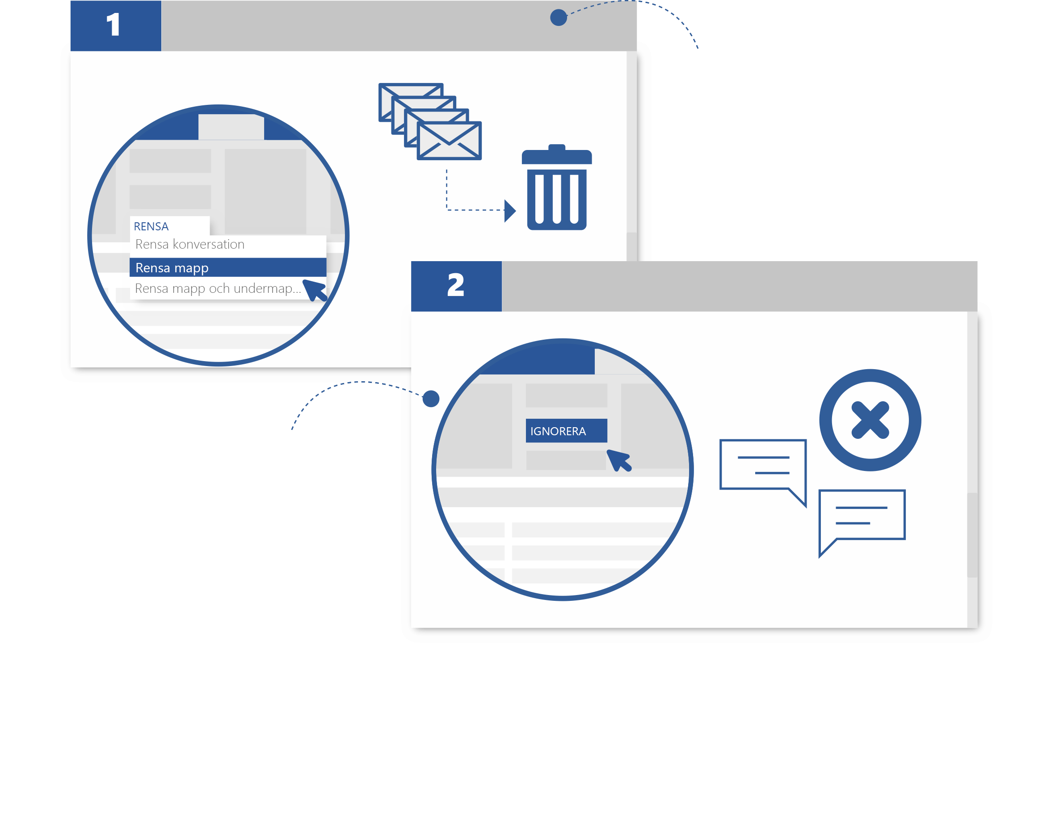
Den organiserade
Inkorgen
Rensa i mappar
Förkorta långa e-posttrådar med ett klick. Rensa tar bort meddelanden du redan läst om ett senare meddelande i tråden innehåller samma innehåll. Välj Rensa från gruppen Ta bort på menyfliksområdet.
Ignorera konversation
Stoppa alla framtida meddelanden i en konversation genom att markera ett av meddelandena och sedan välja Ignorera konversation från gruppen Ta bort på menyfliksområdet. Alla befintliga och framtida meddelanden i konversationen flyttas då till mappen Borttaget.

Slide 2
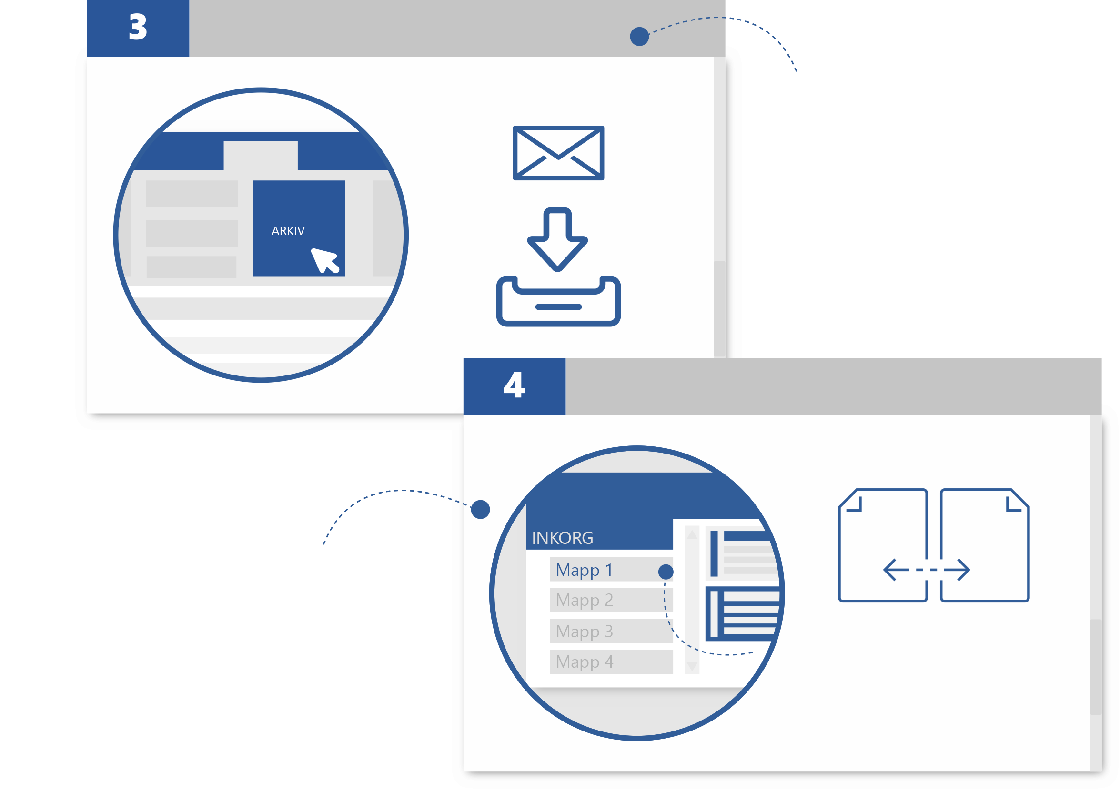
Arkivera
Välj knappen Arkivera för att flytta det markerade meddelandet eller konversationen till Outlooks Arkiv-mapp. Spara undan meddelandet för senare användning med ett klick.
Flytta
Skapa olika mappar för att kategorisera och spara meddelanden. Högerklicka på mappen Inkorg och välj Ny mapp. Flytta ett meddelande genom att markera det i meddelandelistan och dra och släpp det sedan i rätt mapp.
För fler tips, videoklipp, hjälpavsnitt och utbildning
Besök aka.ms/officetips
De här funktionerna är tillgängliga i Outlook 2016 och Outlook för Office 365.

